Slide 1




Как оформить урок
изобразительного искусства
в аспекте требований ФГОС НОО, ООО
Новоселова Валентина Прокопьевна,
методист кафедры ГХЭО
E-mail: gum@kuz-edu.ru

Slide 2
Содержание
Рекомендации по оформлению урока (слайды 3-16)
Критерии и показатели оценивания рисунков (слайды 18-22)
Рекомендации по оформлению сценария мероприятия (слайд 23-25)
Основные педагогические способности по книге В. А. Крутецкого (слайды 26-28)
Информация о сайтах (слайды 29-34)

Slide 3
КАК ОФОРМИТЬ УРОК
«Учитель Кузбасса» № 1 (52) 2020. – URL : https://elib.kuz-edu.ru/
Сайт ИРО Кузбасса – электронные ресурсы – электронная библиотека ИРО Кузбасса – журналы – № 1 (52) 2020 - С. 77-82
Новоселова, В. П. Планирование современного урока как важный компонент в деятельности учителя предметной области «Искусство» / В. П. Новоселова. – Текст : непосредственный. // Учитель Кузбасса № 1 (52) 2020 - С. 77-82
Коротовская Л. Л. Материал к уроку «Иносказательность притчи. Образы борьбы и победы в искусстве» С. 82-84
Степанюк О. П. Расширение кругозора учащихся начальных классов в познании русской культуры на уроках изобразительного искусства С. 85-88

Slide 4
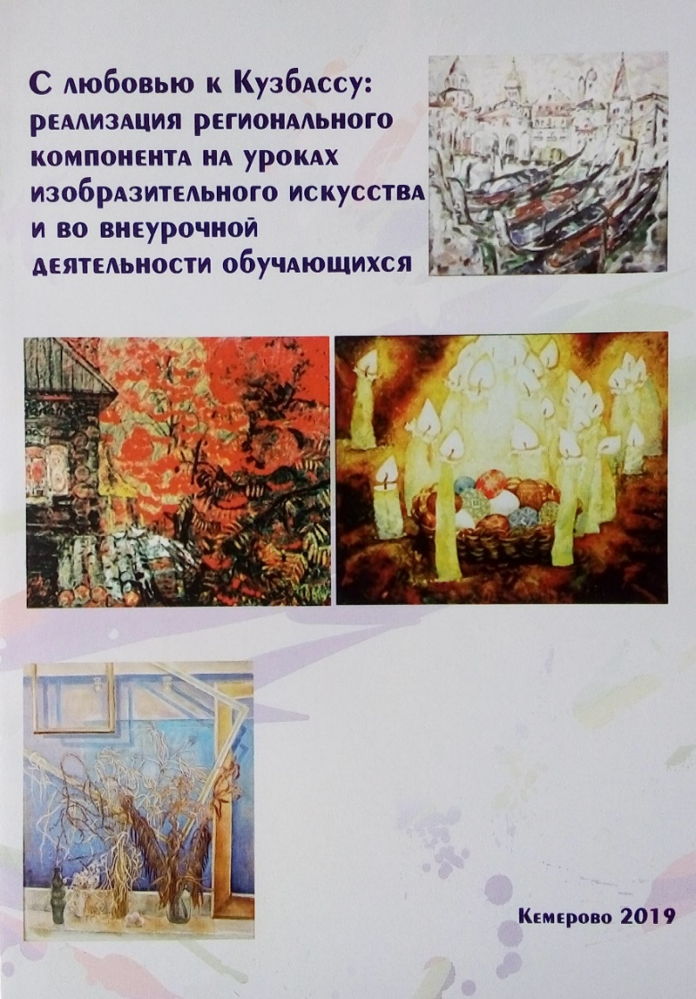
В методических материалах ИРО Кузбасса представлены уроки и презентации. – URL : https://ipk.kuz-edu.ru/index.php/struktura/8-kategoriya/554-metodicheskie-materialy-kgikhed-izobrazitel-noe-iskusctvo
С любовью к Кузбассу: реализация регионального компонента на уроках изобразительного искусства и во внеурочной деятельности обучающихся : методические материалы / сост. В. П. Новоселова. – Кемерово : Издательство КРИПКиПРО, 2019. – с. – ISBN-978-5-7148-0700-8. – Текст : непосредственный.
– URL : https://elib.kuz-edu.ru/
Сайт ИРО Кузбасса – электронные ресурсы – электронная библиотека ИРО Кузбасса – книги – (в поисковой строке указать автора)

Slide 5
Формы оформления уроков, занятий, мероприятий…
КОНСПЕКТ включает содержательный текстовый материал. Вопросы для беседы с детьми
СЦЕНАРИЙ занятия или мероприятия оформляется в тех случаях когда в сценарии планируются действующие лица
ТАБЛИЦА в которой ход занятия отражает деятельность учителя и деятельность учащихся
??? ТЕХНОЛОГИЧЕСКАЯ КАРТА УРОКА ???

Slide 6
Технологическая карта урока
Этап урока | Виды работы, формы, методы, приемы | Содержание педагогического взаимодействия |  | Формируемые УУД | Планируемые результаты
 |  | Деятельность учителя | Деятельность обучающихся
Мотивация к учебной деятельности | Словесное приветствие | Приветствует детей, проверяет их готовность к уроку. Настраивает на активную работу. - Прозвенел уже звонок. Начинаем наш урок. Добрый день! - Вы готовы к нашему уроку? | Организовывают рабочее место. Здороваются с учителем | Метапредметные организовывать рабочее место, настраиваться на познавательную деятельность. Личностные управление своим настроением | Организовать детей. Проверить готовность к уроку
ОБРАТИТЕ ВНИМАНИЕ НА ПОВТОРЕНИЕ ТЕКСТА В ГРАФАХ
НЕ ИСПОЛЬЗУЙТЕ ЭТУ ФОРМУ
ОПИСАНИЯ УРОКА
В отдельных технологических картах есть графы:
«Время», «Использование ИКТ», «Способ промежуточного контроля» и др.
Такое количество граф затруднит чтение текста, его НЕ комфортно использовать

Slide 7
Мотивация — побуждение к действию; психофизиологический процесс, управляющий поведением человека, задающий его направленность, организацию, активность и устойчивость; способность человека деятельно удовлетворять свои потребности
Мотив (лат. moveo «двигаю»)
Внешняя мотивация — мотивация, НЕ СВЯЗАННАЯ С СОДЕРЖАНИЕМ определённой ДЕЯТЕЛЬНОСТИ, но обусловленная внешними по отношению к субъекту обстоятельствами.
Внутренняя мотивация — мотивация, СВЯЗАННАЯ не с внешними обстоятельствами, а с самим СОДЕРЖАНИЕМ ДЕЯТЕЛЬНОСТИ.

Slide 8
Традиционные этапы урока в педагогике
ЭТИ НАЗВАНИЯ НЕ КОНКРЕТИЗИРУЮТ СОДЕРЖАНИЕ УРОКА
УЧИТЕЛЬ ВЫБИРАЕТ ЭТАПЫ УРОКА И ИХ ПОСЛЕДОВАТЕЛЬНОСТЬ
Организационный момент
Актуализация знаний
Мотивация учебной деятельности
Изучение нового материала
Подготовка к практической работе
Практическая работа
Подведение итогов деятельности
Рефлексия деятельности

Slide 9
Урок музыки 5 класс тема «Первое путешествие в музыкальный театр. Опера»
Акинина Марина Николаевна, учитель музыки МБОУ «ООШ № 6»,
Топкинский МО
Актуализация знаний
Под музыку «Заиграйте, мои гусельки» из оперы Н. Римского-Корсакова «Садко» входят дети по билетам и занимают места в соответствии с номером.
На экране занавес (слайд презентации), на столе каждой группы – программки с заданием.
По наводящим вопросам, связанные с оформлением класса, ученики должны догадаться, что учитель приглашает посетить импровизированный музыкальный театр.
Выясняет, из каких источников, можно узнать, что в городе будет спектакль. Объявляет, что ученики не просто заняли места согласно билетам, но образовали творческие группы и будут работать сообща.

Slide 10
ДОКУМЕНТАЛЬНО ОФОРМЛЕННЫЙ УРОК
ФИО учителя, должность, образовательная организация, городской (муниципальный) округ, e-mail
ТЕМА УРОКА «………» (класс)
ПЛАНИРУЕМЫЕ РЕЗУЛЬТАТЫ – ранжировать по мере важности на конкретном уроке, какие результаты в приоритете (можно увидеть через содержание урока)
Личностные результаты
Метапредметные УУД (регулятивные, коммуникативные, познавательные)
Предметные УУД
ЗРИТЕЛЬНЫЙ РЯД (музыкальный ряд, литературный ряд), дидактический материал
РАБОТА С УЧЕБНИКОМ (если используете на уроке)
ИСПОЛЬЗОВАНИЕ КОНТЕНТА РЭШ или ФГИС «Моя школа»
НЕ использовать табличную форму

Slide 11
План урока должен состоять из названий, чему будут посвящены этапы урока по содержанию
Пример «Скульптура «Золотая Шория» Виртуальная экскурсия в Таштагол»
Деятельность учителя | Деятельность учащихся
Включение в игровую ситуацию
Вовлекает в тему урока (описать) | Представляют что летят на вертолете
Виртуальное путешествие по Таштагольскому МР
Демонстрирует видео | Любуются красотами Таштагола …
Работа над образом монумента «Золотая Шория»
Побуждает детей к высказыванию своего мнения | Делятся впечатлениями о ...
Информация о скульпторе Даши Намдакова
Знакомит с мастером | Слушают, рассматривают произведения скульптора
Сведения о размере, материале, из которого выполнена скульптура
Объясняет … Организует беседу | Отвечают на вопросы (написать вопросы). Сравнивают…, делают выводы
Рефлексия и фиксация полученных знаний

Slide 12
Материал к уроку «…» – более свободное изложение материала.
Разработка (проект) занятия – требует детализации и полноты изложения и точности формулировок
Материал к уроку «Портрет в телеутском костюме»
Деятельность учителя | Деятельность обучающихся
Вхождение в тему (видео сюжет о телеутах)
Проверка знаний по теме «Портрет»
Беседа о творчестве кузбасского художника А. Н. Кирчанова
Особенности одежды телеутов
Изображение костюмированного портрета
Подведение итогов художественной деятельности

Slide 13
Тема занятия «Сказочный цветок»
Ход занятия
Деятельность педагога (воспитателя) | Деятельность детей
1. Цветы – источник творческого вдохновения
Предлагает детям задуматься над строками стихотворения Г. Алексеева и ответить на вопросы: – О каком цветке идет речь? Какими должны быть у него цвет и форма? Какие необычные цветы вы знаете? | С закрытыми глазами слушают строки стихотворения: В моих руках цветок, Цвет у него необычный, Запах у него незнакомый, Форма у него невиданная, Название его неизвестно
2. Работа над восприятием формы цветка
В сказке «Каменный цветок» Данила-мастер хотел понять, в чем смысл красоты, рассматривая чашу, выточенную из камня: «Гладко да ровно, узор чистый, резьба по чертежу, а красота где? Вот цветок: самый что ни на есть плохонький, а глядишь на него – сердце радуется» | Отвечают на вопросы: – Почему Данилу-мастера привлекал обычный полевой цветок? – Почему цветок сердце радует?

Slide 14
Тема занятия «Сказочный цветок»
Деятельность педагога (воспитателя) | Деятельность детей
2. Работа над восприятием формы цветка
Обращает внимание на планшет (доску), где подборка иллюстраций разных цветов. Дополняет ответы детей Багира в сказке Р. Киплинга «Маугли» называла огонь красным цветком. | – Как можно показать необычный цвет? – На что похожи цветы по форме? Приводят примеры: лепесток лилии напоминает язычок пламени; цветок, как крылья бабочки, как сияющее солнце, фонтан, фейерверк, как перо Жар-птицы, как ажурная снежинка
3. Подготовка к практической работе
Дает совет: – Продумайте, как изобразить цветок: цветок тянется к солнцу; смотрит на нас; скромно склоняется. Сложная, необычная форма цветка образуется посредством сочетания простых пятен, линий и точек. Зачитываются последние строки стихотворения Г. Алексеева | Собирают кисти рук в бутончик и представляют, что у них в руках цветок. В моих руках цветок. Подходят на него взглянуть. Наклоняются его понюхать. Просят разрешения его потрогать. Отходят потрясенные

Slide 15
Тема занятия «Сказочный цветок»
Деятельность педагога (воспитателя) | Деятельность детей
4. Практическая работа
Предлагает нарисовать цветок «…красоты невиданной, что ни в сказке сказать, ни пером описать. Краше его нет на белом свете» | Рисуют под звуки музыки Э. Грига «Утро» (фрагмент из сюиты «Пер Гюнт»), изображают цветок
5. Подведение итогов
Задает вопросы. Определяет уровень художественного развития | – Какой цветок удивляет? – Чей цветок похож на реальный? – На что похож цветок? – Придумайте название цветку – Кому подарите свой цветок?

Slide 16
Ключевые слова в определении действий учителя и детей
Деятельность учителя | Деятельность детей
Напоминает … Формулирует задание ... Проводит параллель с ранее знакомым материалом … Организует обсуждение замысла, плана практической деятельности … Демонстрирует приемы работы и способы их фиксации … Предлагает индивидуальные задания … Организует индивидуальную или коллективную практическую работу … Обеспечивает мотивацию выполнения … Контролирует выполнение работы … Осуществляет индивидуальный или выборочный контроль … Организует обсуждение результатов практической деятельности … Высказывает оценочные суждения … Побуждает детей к высказыванию своего мнения … Подводит к выводу о … Акцентирует внимание на результат деятельности … Отмечает степень вовлеченности детей в тему занятия … | Слушают стихотворение, музыку и определяют… Делятся впечатлениями о ... Повторяют за педагогом (слова, действия) Произносят хором … Объясняют … Сравнивают … Определяют … Анализируют ... Высказывают свое мнение … По очереди комментируют … Приводят примеры … Озвучивают понятия … Осваивают способы действий … Выявляют закономерности … Определяют причины … Формулируют выводы Наблюдают Объясняют свой выбор Высказывают свои предположения Выполняют упражнение … Выполняют задания по карточкам Называют правило, на которое опирались при выполнении задания
Деятельность педагога, воспитателя | Деятельность детей
Напоминает … Формулирует задание ... Проводит параллель с ранее знакомым материалом … Организует обсуждение замысла, плана практической деятельности … Демонстрирует приемы работы и способы их фиксации … Предлагает индивидуальные задания … Организует индивидуальную или коллективную практическую работу … Обеспечивает мотивацию выполнения … Контролирует выполнение работы … Осуществляет индивидуальный или выборочный контроль … Организует обсуждение результатов практической деятельности … Высказывает оценочные суждения … Побуждает детей к высказыванию своего мнения … Подводит к выводу о … Акцентирует внимание на результат деятельности … Отмечает степень вовлеченности детей в тему занятия … | Слушают стихотворение, музыку и определяют ... Делятся впечатлениями о ... Повторяют за педагогом (слова, действия) Произносят хором … Объясняют … Сравнивают … Определяют … Анализируют ... Высказывают свое мнение … По очереди комментируют … Приводят примеры … Озвучивают понятия … Осваивают способы действий … Выявляют закономерности … Определяют причины … Формулируют выводы Наблюдают Объясняют свой выбор Высказывают свои предположения Выполняют упражнение … Выполняют задания по карточкам Называют правило, на которое опирались при выполнении задания

Slide 17
Целевые ориентиры, направленные на развитие художественных способностей обучающихся
Компоненты практической деятельности | Компоненты речевой деятельности
У школьника развита крупная и мелкая моторика, он может контролировать свои движения и управлять ими; эмоционально откликается на различные произведения культуры и искусства; ученик обладает развитым воображением, которое реализуется в разных видах деятельности; проявляет инициативу и самостоятельность в разных видах деятельности; способен к принятию собственных решений, опираясь на свои знания и умения в различных видах деятельности; склонен наблюдать, экспериментировать | Ученик владеет устной речью, умеет строить речевое высказывание в ситуации общения; проявляет любознательность, задает вопросы взрослым и сверстникам, пытается самостоятельно придумывать объяснения явлениям природы и поступкам людей; адекватно проявляет свои чувства, может использовать речь для выражения своих мыслей, чувств и желаний; способен договариваться, учитывать интересы и чувства других; сопереживать неудачам и радоваться успехам других

Slide 18
Критерии и показатели оценивания рисунков
Проявление отношения к изобразительной деятельности
Показатели при оценке рисунка
Высокий уровень | Средний уровень | Низкий уровень
1.Проявляет устойчивый интерес к разным видам изобразительной деятельности 2. Увлеченно и самостоятельно занимается творчеством 3. Получает эстетическое удовольствие от освоения нового, достижения результата | 1. НЕ охотно проявляет свою инициативу 2. Использует вариант рисунка, представленный педагогом или после подсказок | 1. НЕ проявляет интереса и занимается изобразительной деятельностью лишь на занятии, демонстрируя НЕ уверенность в своих силах и умениях 2. Занимается при участии и поддержке со стороны взрослого или сверстников

Slide 19
Критерии и показатели оценивания рисунков
Композиционное решение картины: как организована плоскость листа, как согласованы между собой все компоненты изображения, как выражены общая идея и содержание
Показатели при оценке рисунка
Высокий уровень | Средний уровень | Низкий уровень
1. Умеет передавать компоненты изображения грамотно и гармонично: – композиция решена целостно – все элементы композиции согласованы 2. Умеет выделять в соответствии с замыслом: – центр композиции – строит ритм – соблюдает равновесие листа | 1. Формально объединяет компоненты изображения 2. Использует клише, принятые установки при организации плоскости листа | 1. Рисунок выполняет схематично 2. Не соотносит изображаемые объекты между собой 3. Испытывает затруднения в композиционном решении рисунка: – выбор расположения листа – определение компонентов рисунка

Slide 20
Критерии и показатели оценивания рисунков
Исполнительское мастерство
Показатели при оценке рисунка
Высокий уровень | Средний уровень | Низкий уровень
1. Умеет оригинально выразить замысел и содержание картины через облик персонажей, объекты изображения 2. Умеет передавать в рисунке: – символичность – декоративность – живописность – графичность | 1. Замысел в сюжете картины НЕдостаточно полно отражен 2. Частично использует композиционные приемы | 1. Замысел отсутствует 2. Рисунок формальный 3. Рисунок НЕ соответствует теме

Slide 21
Критерии и показатели оценивания рисунков
Выразительность живописи и техника изображения
Показатели при оценке рисунка
Высокий уровень | Средний уровень | Низкий уровень
1. Умеет использовать колорит в соответствии с замыслом картины: – удачно смешивает краски, подбирая цвет – характер мазка передает форму объекта и среды 2. Свободно владеет кистью. Умеет использовать техники «алла прима», «заливка», «лессировка», «сухая кисть» 3. Рационально применяет художественные материалы | 1. Использует локальный цвет при изображении объекта 2. Умеет аккуратно раскрашивать рисунок 3. Удовлетворительно владеет техникой изображения | 1. Цветовая гамма рисунка скудная 2. НЕ владеет техникой изображения

Slide 22
Критерии и показатели оценивания рисунков
Выразительность в графике
Показатели при оценке рисунка
Высокий уровень | Средний уровень | Низкий уровень
1. Владеет разными способами передачи рисунка (точки, штрихи, линии) 2. Использует выразительные средства рисунка (сочетание линий, пятен, форм) 3. Умеет передавать тональные отношения в рисунке 4. Применяет графические материалы | 1. Использует разные графические материалы 2. Испытывает затруднения при работе карандашом | 1. Выполняет рисунок по образцу, схеме под руководством педагога 2. НЕ владеет техникой изображения, нуждается в помощи взрослого

Slide 23
Оформление СЦЕНАРИЯ мероприятия, детского праздника или учебного занятия
Графическое оформление сценария | Примеры
Выравнивание по центру Знак препинания не ставится Текст выделяется курсивом | Действующие лица
Начинается список действующих лиц с красной строки Характеристика действующего лица отделяется (,) или (-) В конце ставится (.) | Хозяин улуса телеутов, уважаемый старейшина. Шесть нукеров-стражников.
Имя действующего лица в сценарии выделяется курсивом и ставится (.) | Стражник 1. Кто вы такие? Стражник 2. И откуда?

Slide 24
РЕМАРКА – пояснение автора к тексту, касающееся обстановки, поведения действующих лиц, их внешнего вида
Ремарки бывают внешними и внутренними
Графическое оформление сценария | Примеры
Внешняя ремарка
Текст ремарки: размер кегля (высота буквы на один кегль мельче основного текста), выравнивание по центру, заканчивается «.», с обеих сторон выделяется пробелом | Дети. А ты нас с собой возьмешь? Марфа. Да, конечно, возьму, куда от вас деваться? Фоном звучит мелодия песни «Белая береза», выходят подружки. Дети. Ну, что, Марфа, готова? Пойдем в лес? Мы с тобой!
Внутренняя ремарка в середине и конце реплики
Выделяется курсивом и заключается в круглые скобки, (.) ставится после скобки | Девочка 1. Ну, что, попытаем счастье? Дети. Попытаем (бросают венки).
Ремарка расположена после имени действующего лица | Дети (смеются). А пойдемте на речку!

Slide 25
Фрагмент сценария
«У ёлочки играем, Новый год встречаем»
Действующие лица
Снегурочка.
Дед Мороз.
Шесть петрушек.
Пять собачек.
Пять снежинок.
Лиса.
Зайка.
У двери стоит домик, где находятся Зайчик и Лиса. Дети входят в зал. Заходит Снегурочка, здоровается с детьми, приглашает их к ёлочке.
Снегурочка. Становитесь, дети, в круг, здравствуй, елочка, наш друг, Нарядная, смолистая, хвойная, душистая. Снова в гости к нам пришел славный праздник Новый год. Посмотрите, как красиво у нас в зале, какая нарядная наша елочка.
Дети (рассматривают и радостно отвечают). Очень красиво!

Slide 26
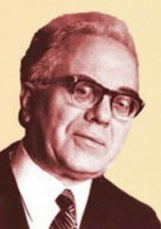
В 1992 г. вышла последняя книга
Вадима Андреевича Крутецкого
«Педагогические способности, их структура, диагностика, условия формирования и развития»

Slide 27
В книге В. А. Крутецкого обобщены и описаны основные педагогические способности
Дидактические способности — способности передавать учащимися учебный материал, делая его доступным для детей, преподносить им материал или проблему ясно и понятно, вызывать интерес к предмету, возбуждать у учащихся активную самостоятельную мысль.
Академические способности — способности к соответствующей области наук (к искусству, математике, физике, биологии, литературе и т.д.).
Перцептивные способности — способность проникать во внутренний мир ученика, воспитанника, психологическая наблюдательность, связанная с тонким пониманием личности учащегося и его временных психических состояний.
Речевые способности — способность ясно и четко выражать свои мысли, чувства с помощью речи, а также мимики и пантомимики.

Slide 28
Из книги В. А. Крутецкого
Организаторские способности — это, во-первых, способность организовать ученический коллектив, сплотить его, воодушевить на решение важных задач и, во-вторых, способность правильно организовать свою собственную работу.
Авторитарные способности — способность непосредственного эмоционально-волевого влияния на учащихся и умение на этой основе добиваться у них авторитета.
Коммуникативные способности — способность к общению с детьми, умение найти правильный подход к учащимся, установить с ними целесообразные, с педагогической точки зрения, взаимоотношения, наличие педагогического такта.
Многим педагогом такие способности даны от природы.
Другим необходимо терпеливо воспитывает в себе эти качества.
Как правило, мы не создаёт новые образовательные технологии и методики, но умело пользоваться разными педагогическими инструментами делает учителя-творцом того дела, которому он служит

Slide 29
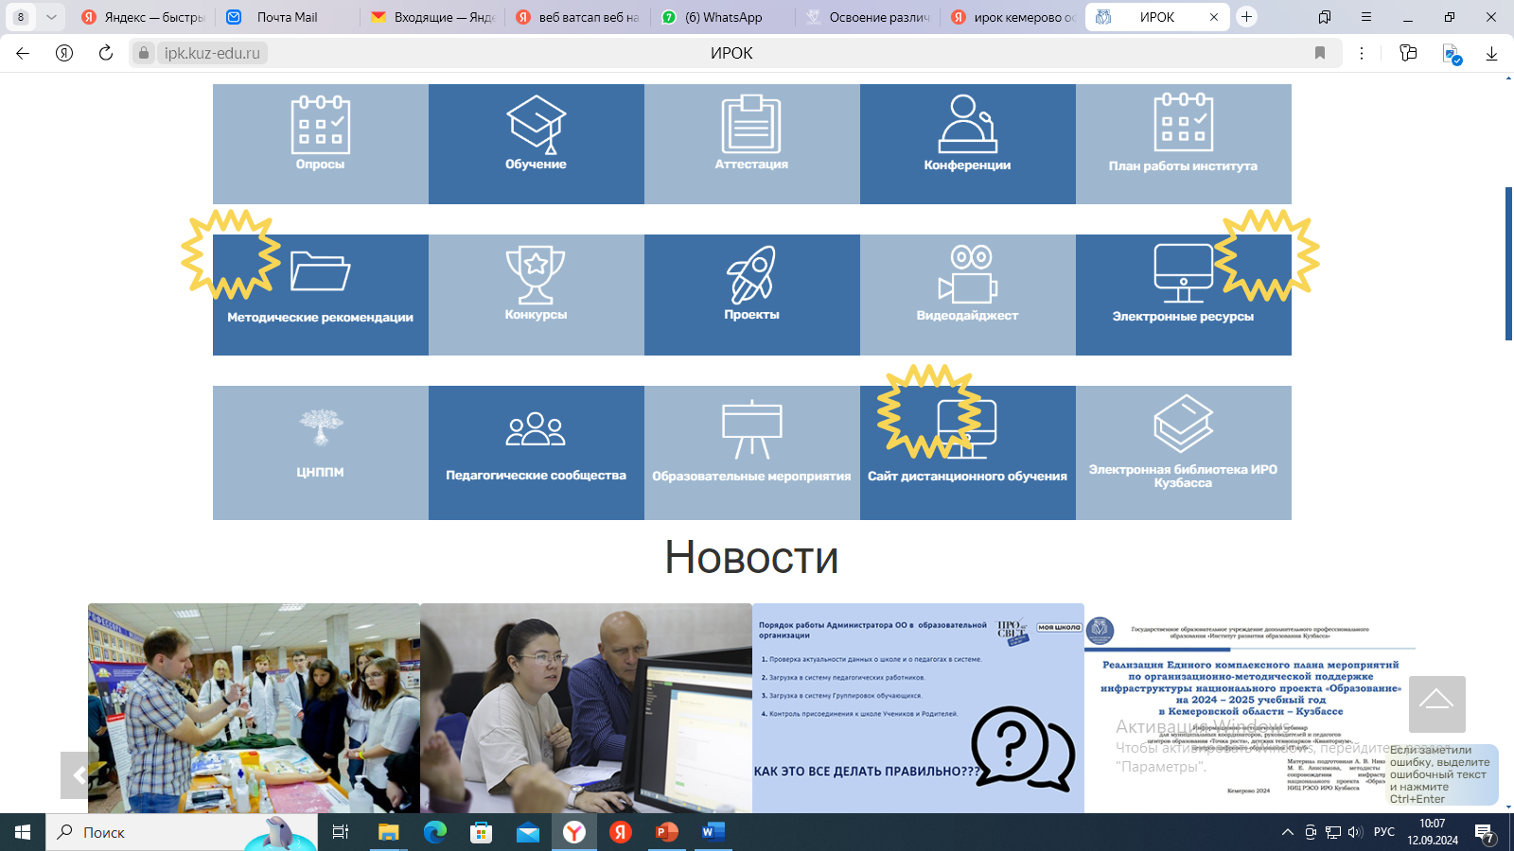
Сайт ИРО Кузбасса. ОБРАТИТЬ ВНИМАНИЕ

Slide 30
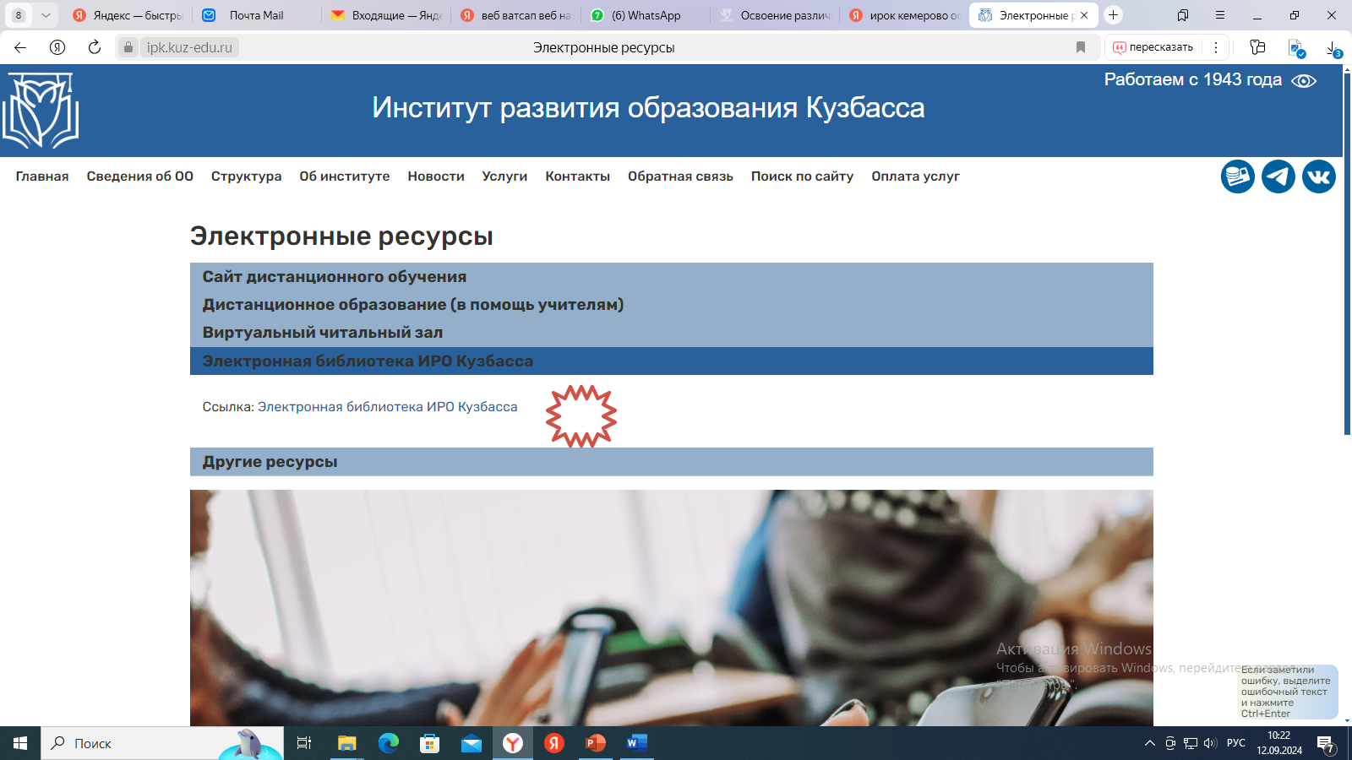

Slide 31
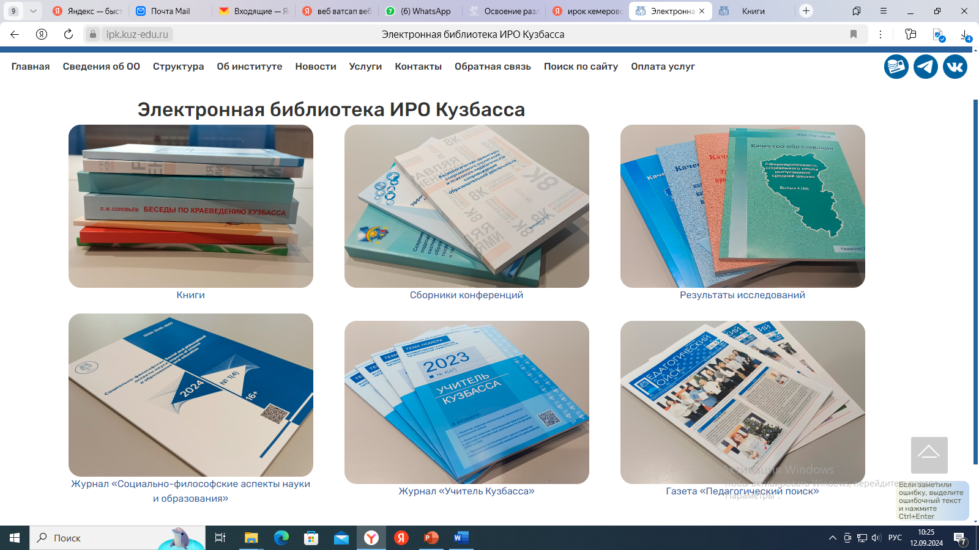

Slide 32
Платформа «Единое содержание общего образования» - «Методические материалы» - «Методические видеоуроки»
В разделе «Методические видеоуроки»
представлены фрагменты уроков с методическими комментариями по разным предметам начального и основного общего образования по изобразительному искусству
Обратите внимание на видео «Формирование метапредметных результатов обучения младших школьников» в котором раскрываются методы и приемы на примере учебно-познавательного действия «сравнение» (на уроках окружающего мира и математике).
Не обращайте внимание на предмет, найдете методические подсказки по развитию личностных и метапредметныех УУД

Slide 33
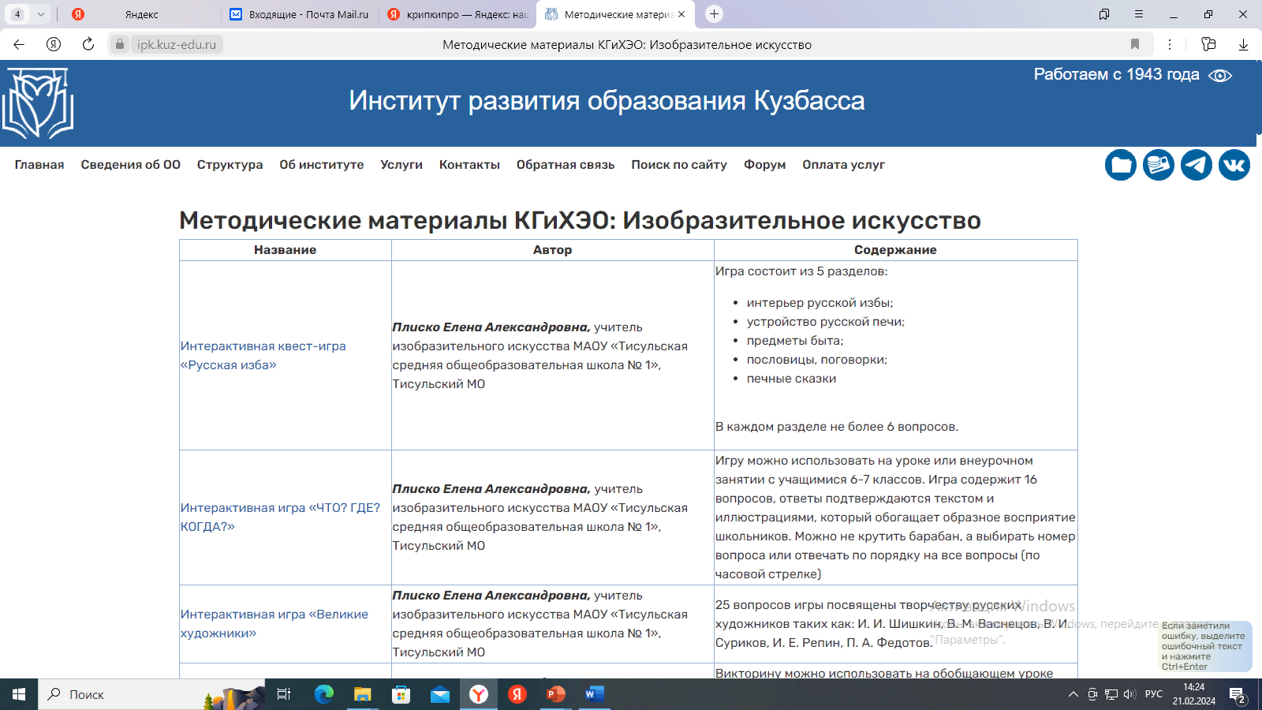
В методических материалах ИРО Кузбасса представлены уроки и презентации. – URL : https://ipk.kuz-edu.ru/index.php/struktura/8-kategoriya/554-metodicheskie-materialy-kgikhed-izobrazitel-noe-iskusctvo
Плиско Елена Александровна, учитель изобразительного искусства, МАОУ «Тисульская средняя общеобразовательная школа № 1»
ПРЕДСТАВИЛА ИНТЕРАКТИВНЫЕ ИГРЫ

Slide 34
Платформа «Учитель года» – Лучшие из лучших – Уроки –
Урок учителя технологии Ракитина М. Ю.
Учитель технологии Михаил Юрьевич Ракитин предлагает детям определить критерии, которыми школьники будут руководствоваться при оценки своей работы.
Обратите внимание на взаимодействие учителя и учеников они не просто сформулировали критерии оценки, но и выбрали какие из этих критериев более важные

